Slide 1

GESTIÓN PRODUCTIVA 2.1
INTEGRANTE:
Alexis Valladarez

Slide 2
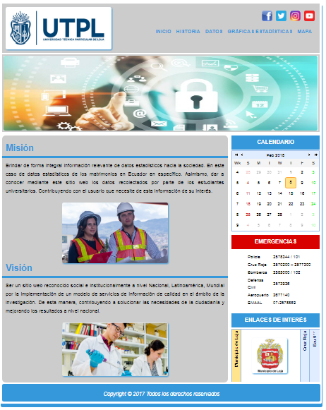
VISUALIZACIÓN DE DATOS EN UNA PÁGINA WEB
Se presenta a continuación la propuesta planteada:
Se propone una página web donde puedan visualizar los datos recolectados de las diferentes fuentes que poseen la UTPL en la actualidad, en este caso se presenta datos de los matrimonios en el Ecuador. De esta manera lograr que el sitio web sea accesible e interactivo con los diferentes usuarios que accedan al mismo. Con el objetivo que tenga un sito web donde se visualice los datos estadísticos en gráficas.
Figura 1: Diseño del sitio web

Slide 3

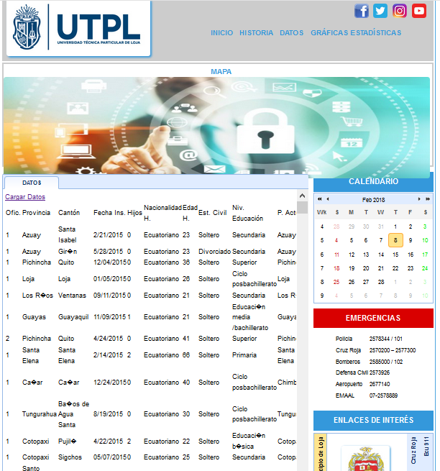
En las figuras 3 – 4, podemos observar las demás páginas que contiene nuestro sitio web para la visualización de información.
Figura 3: Interfaz 2, detalle del matrimonio en Ecuador
Figura 4: Interfaz 3, datos recolectados de los matrimonios en Ecuador

Slide 4
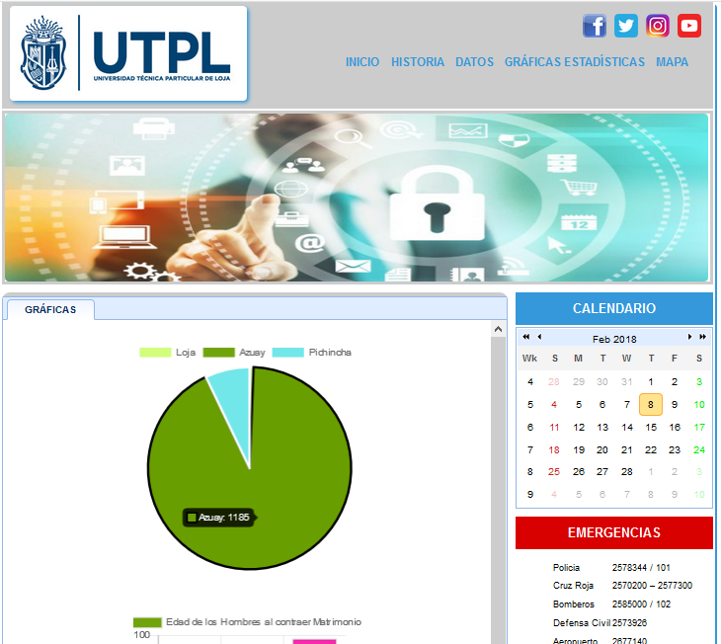
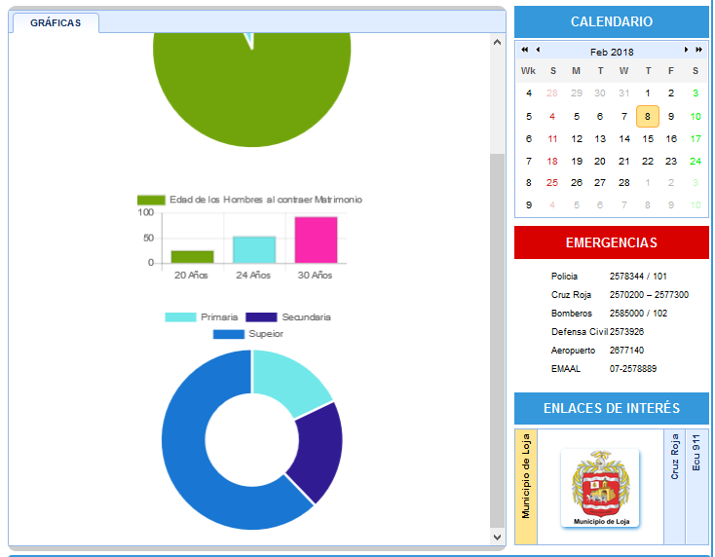
Asimismo, en las figuras 5 – 6, podemos observar las demás páginas que contiene nuestro sitio web para el primer objetivo de desarrollo sostenible.
Figura 5: Interfaz 4, se visualiza los datos estadísticos de los matrimonios en Ecuador
Figura 6: Interfaz 4, se visualiza los datos estadísticos de edades y nivel de educación que poseen los matrimonios

Slide 5

GRACIAS..!!

